Slide 1




STRUKTURA PREDMETA NA MATURI
TERMS OF REFERENCE: BA09-IB-OT-01 RECIRCULATION “Strengthening Institutional Capacity of the Agency for Preprimary, Primary and Secondary Education”
dr. Gašper Cankar (Ric)
Sarajevo, 23. januar 2013
This project is funded by the European Uninon
Ovaj projekat finansira Evropska unija

Slide 2
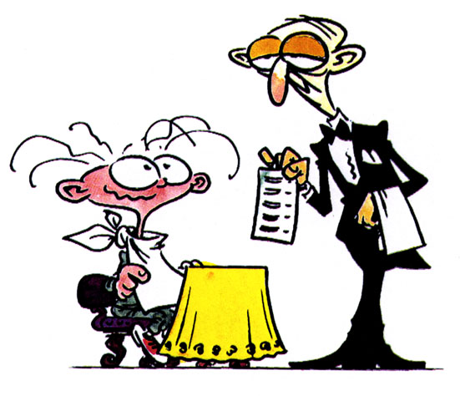

Dnevni red:
Predmeti na maturi u Sloveniji
Primjeri predmeta (Slovenija)
Primjeri predmeta (UK)
Predmeti na maturi u BiH

Slide 3
Struktura predmeta na maturi u Sloveniji
Zakon (22. člen) kaže:
Sa predmetnim ispitnim katalogom definira se:
– ciljeve mature kod pojedinačnog maturitetnog predmeta;
– znanja, koja se provjerava;
– načini i oblike provjeravanja i ocjenjivanja znanja;
– udio pojedinačnih dijelova ispita v skupni ocjeni;
– ispitni pribor i stvari, koje je dopušteno upotrebljavati;
– dužina pojedinačnih dijelova ispita;
– primjeri ispitnih pitanja i primjeri ocjenjivanja;
– prilagođenja za kandidate.
Sve to se obično sastavi u Shemu ispita.

Slide 4

Ciljevi i znanja
Imate opšte ciljeve mature – da na cjelovit, pravičan, jednak način provjerava znanje kandidata; da su ispiti usklađeni s kurikulom, da su svake godine slični, ...
Ciljeve ispita – da provjerava znanje na različitim razinama.(I sposobnost, nezavisnost, ... )
Znanja – detaljni opisi konkretnih znanja, koje mora kandidat iskazati

Slide 5
Načini provjeravanja predmeta na maturi
Velika pažnja namijenjena je tome, da su ispiti valjani – da što bolje provjeravaju sve (!) svrhe predmeta u školi. To se među drugim stvarima kaže i na broju načina, na koje se provjerava znanje kandidata. Tako imamo:
pisni dijel (koji može obuzimati slušno razumijevanje, kraće ili duže pisne zadatke, esej, prijevod, MC, čak i glazbene i likovne zadatke, ...)
usni dijel
laboratorijski rad
terenski rad
eksperimentalni rad
Seminarski rad
nastup
(ručni rad – proizvod ili usluga) – stručna matura

Slide 6
Usni ispit
Usni ispit:
Usna pitanja i kriterije za bodovanje priprema DPK.
Vrši se pred ŠIK: imenovana sa strane ŠMK; sastava: predsjednik, ispitivač i član; najmanje dva su učitelja tog predmeta.
- Ispitivač je učitelj tog predmeta i po pravilu učitelj učenika.
- Trajanje 20 minuta i 15 minuta pripreme.
- Učenik može 1x menjati pitanje (listič).
- Svi ispitni lističi se vračaju u komplet (35 lističa).
- Vodi se zapisnik.
Broj bodova predlaže ispitivač. Ako komisija ne saglašava, predsjednik komisije vrši usklajivanje. Ako to nije uspješno, onda članovi o predlogu glasuju.

Slide 7
Usni ispit – primjer (SLO)
► Ustni izpit
Tip naloge Ocenjevanje
Glasno branje predloženega literarnega/polliterarnega besedila ali odlomka - 3 točke
Vprašanja ob predloženem literarnem/polliterarnem besedilu ali odlomku (usmerjena interpretacija oz. dialog) - 7 točk
Pregledna vprašanja iz književnosti ali strukturirana jezikovna naloga ob predloženem besedilu oz. odlomku - 7 točk
Govorno nastopanje, uradno pogovarjanje in kultura dialoga - 3 točke
Skupaj 20 točk

Slide 8
Praktički dio ispita
Praktički dio ispita (laboratorijski rad, terenski rad, eksperimentalni rad, seminarski rad, ...)
Učenici izrade seminarske zadatke, laboratorijske vježbe… tekom nastave u 4. razredu kod svog učitelja predmeta.
- Učitelj ocjeni ta dio ispita u skladu sa PIK i pisnim uputstvom sa strane DPK.

Slide 9
‚Otvorenost‘ zadatka u ispitu
Da ispiti provjeravaju ono što učenici uče, zadatci u pisnim dijelovima su veoma različiti. Sa gledišta objektivnosti (mogućnosti za jasno ocjenjivanje) zadatci su tako više ili manje ‘otvoreni’ – dopuštajo više ili manje ‘sudačke slobode’.
Sa gledišta izvršenja mature optimalno bi bilo, da su zadatci zatvorenog tipa. Otvoreni zadatci znače komplikovanije ocjenjivanje – više rada sa ocjenjivačima (seminari, treningi, ...). Otvorenost zadataka koriguje se i obaveznim dvojnim nezavisnim ocjenjivanjem – kandidat dobija prosjek bodova (ili ide ispit u treće ocjenjivanje).
Notes:
Sve to znači puno više troškova i vremena, zato je jedan trend, da je toga što manje. Predmetni stručnjaci željeli bi više toga, jer otvoreni zadatci omogućuju više mjesta za kandidatovu reakciju, više nezavisnosti kod odgovora. Na neki način je ovakav zadatak lakše pripremiti. Ali suprotno, zatvoreni zadatci obično omogućuju više informacija o znanju kandidata.

Slide 10
Dužina ispita
Usni dio obično ima 20 minuta. Nastupi mogu biti i do 60 minuta.
Za pisni dio to zavisi i od broja pola (nezavisnih dijelova ispita). Važno je koliko vremena ispit traje u jednom danu (cijelokupno) a i koliko u posamićnim dijelovima.
Obično je 120 minuta brez prekida maksimum, a ispiti ne bi smeli da traju cjelokupno više od 4 sata (v Sloveniji slovenski jezik traje 210 minuta) na jedan dan.
Notes:
Dolžina testa je odvisna od strukture šolskega sistema v smislu, da mora omogočati učinkovito izvedbo (glede na tipični šoslki urnik). Obenem mora biti test dovolj ddolg, da omogoča zanesljivo preverjanje znanja, pa ne predolg, da kandidatom ne pade koncentracija in uspeh ni preveč odvisen od vztrajnosti in kondicije (razen, če je to cilj testa). Matura si zaradi pomebnosti odločitev, ki slonijo na njej, pa tudi zaradi obsega preverjane snovi in starosti kandidatov, lahko dovoli imeti daljše izpite (do 180 minut).

Slide 11
Više razina zahtjevnosti testa
Da li če ispit imati više varijanti – različite razine zahtjevnosti veoma je osjetljivo pitanje.
U Sloveniji različite razine su bile prihvaćene, da bi se smirio strah pred maturom i da ne bi učenici dobili ispite, koje bi rješavali veoma slabo.
Dvije razine bile su pripravljene za obavezne predmete (jer jih kandidat ne može birati, pa može barem birati razinu).
Notes:
Metodološki različite razine su veoma problematične. Bez pretestovanja i komplikovane sastave, ne možete argumentirano tvrditi, da ista ocjena na različitim ispitima znači potpuno isto znanje. Inače zvuče veoma pozitivno (svaki može birati svoju razinu – veoma ‘demokratično’).

Slide 12
Taksonomija
Taksonomija znači refleksiju o zahtjevnosti znanja, kojeg moraju kandidati pokazati. To može biti jednostavna reprodukcija faktova, može biti neko razumijevanje ili upotreba naučenog ili neka analiza/sinteza i upotreba znanja u novim, nepoznatim situacijama.
Teoretski su poznate veoma različite: Bloom, Gagne, Marzano, ...mi smo odlučili za jednostavniju varijantu sa tri nivoa.
Notes:
Upotrebljava se za orijentaciju, za kontrolu (quality assurance), da ispiti provjeravaju različito znanje i da to svake godine čine na sličan način.
Na primjer. Ispit bi mogli svake godine sastaviti tako, da je udio različitih taksonomskih stupnjeva 30:50:20.

Slide 13
Taksonomija - primjer
Taksonomska
stopnja Miselni proces Znanje, ki se ocenjuje
I. | poznavanje | poznavanje dejstev, podatkov, pojmov, definicij, teorij, formul ...
II. | razumevanje | ugotavljanje vzročno-posledičnih odnosov
 | uporaba | iskanje primerov, navajanje lastnih primerov, reševanje
 |  | problemov, prevajanje enega simboličnega zapisa v
 |  | drugega ...
III. | samostojna razlaga | razčlemba, primerjanje, abstrahiranje, posploševanje,
 | vrednotenje | sklepanje, sinteza, samostojno utemeljevanje
 | samostojno reševanje novih | samostojno, kritično in utemeljeno vrednotenje pojavov,
 | problemov | teorij, rešitev, besedil, umetniških del ...
 |  | izvirne rešitve v novih okoliščinah

Slide 14
Područja i udio u cjelokupni ocjeni
Područja su obično navedena u učnim nacrtima ili drugim dokumentima. Tu se mogu (na ispitu) još preciznije definirati.
Udio obično sledi odnosu među područjima sadržaja kod pouka. Može se promjeniti, ako se to eksplicitno odluči (da bi se u školama nešto više izvodilo).

Slide 15
Tipovi zadataka
Predmetni stručnjaci moraju odabrati tipove zadataka, koji se njim čine najbolji za sadržaj njihovog predmeta.
Ako jih je previše (puno sličnih ali ne identičnih), kandidat mora veoma pažljivo da čita instrukcije za rješavanje. Ako bi jih bilo premalo, imate problem univerzalnosti izkazanog znanja – da li previše zavisi od tipova zadataka?

Slide 16
Tipovi zadataka - primjer
Pisni izpit
Izpitna pola (IP) Tip naloge
1 Naloga odprtega tipa – razpravljalni in razlagalni/interpretativni šolski esej
2 Naloge zaprtega tipa, npr.:
− naloge alternativne izbire (izbira med DA/NE)
− naloge izbirnega tipa (podčrtovanje/obkrožanje pravilnih odgovorov med več odgovori)
− naloge povezovanja
− naloge s kratkimi odgovori
− naloge dopolnjevanja
− naloge razvrščanja
− naloge korekcije …
do 24 nalog vsaka naloga od 1 do 8 točk
Naloge polodprtega tipa – strukturirane naloge z več možnimi ustreznimi odgovori
do 5 nalog vsaka naloga od 1 do 9 točk
Naloge odprtega tipa – tvorjenje krajšega neumetnostnega besedila dane besedilne vrste
1 naloga do 25 točk
Skupaj IP 1 1 naloga 50 točk
Skupaj IP 2 do 30 nalog 120 točk

Slide 17
Biranje zadataka
Ponekad ima kandidat u ispitu mogućnost, da od većeg broja zadataka bira one, koje če rješavati (5 od 9, i slično).
Razlozi za takav pristup su različiti – zadatci su iz različitih područja sadržaja (možda nisu svi učenici slušali isto kod nastave), ideja o demokratičnosti, o tome, da kandidat pokaže svoja ‘močna’ područja, i slično.
Obično koristi nikada ne opravdaju problema. (ipak u našim ispitima imamo biranje zadataka)
Notes:
To je loša praksa, koja donosi puno komplikacija. Metodološki imate situaciju, jer svi kandidati nisu rješavali potpuno isti ispit, pa jih ipak smatrate jednako. Kandidati gube vreme odlučujući koji zadatak da riješe. Kandidati ne odluče uvijek optimalno, ...

Slide 18
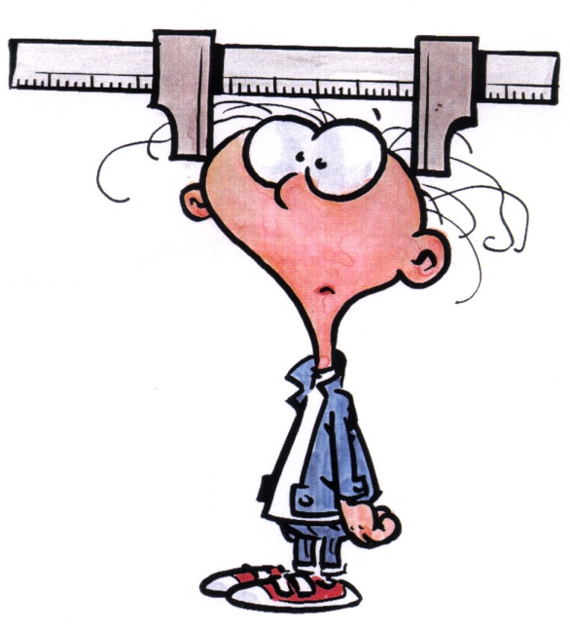
Specifikacija ispita
To su robni parametri, prema kojima svake godine sastavljate ispit.
Koji su ti parametri, odlučuje stroka (i koliko), obično su to:
Taksonomije, područja sadržaja, zahtjevnost zadataka, i slično.

Slide 19
Specifikacija ispita - primjer
Taksonomske stopnje I. II. III. | Izpitna pola 1 | Izpitna pola 2 | Ustni izpit | Skupaj
 | poznavanje in problemska | dobesedno razumevanje, | obnavljanje, znanje, | 20–30 %
 | obravnava izhodiščne teme s | poznavanje dejstev, teorij, | poznavanje dejstev, pravil
 | pripovedovanjem, z | postopkov, prepoznavanje
 | opisovanjem in označevanjem
 | poznavanje in problemska | razumevanje s sklepanjem; | povzemanje, uporaba | 50–60 %
 | obravnava izhodiščne teme z | uporaba, preoblikovanje, | znanja, analiza, razlaga
 | vzročno-posledičnim | razlaganje, prenos znanja, | razmerij, primerjava,
 | razvijanjem, dokazovanjem | analiza, razčlenjevanje | preoblikovanje …
 | trditev in razlaganjem ter s posploševanjem primerjalnih ugotovitev
 | poznavanje in problemska | ustvarjalno oz. kritično | ocenjevanje z | 20–30 %
 | obravnava izhodiščne teme | razumevanje; sinteza, | utemeljevanjem,
 | z razlaganjem in | ocenjevanje z | aktualizacija, uporaba
 | utemeljevanjem vrednostnih | utemeljevanjem, ustvarjalna | znanja v novih primerih …
 | meril | uporaba
Skupaj | 50 % | 30 % | 20 % | 100 %

Slide 20
Povratan utjecaj
Matura ima povratan utjecaj na nastavu. Puno promjena u Sloveniji se desilo u školskom sistemu kroz maturu. To se ponekad desilo namjerno, ponekad ne.
Stališta (jeli to dobro ili ne) su različita ali efekt je realan i treba ga imati u vidu.
Notes:
Ne slepimo se - matura ima močan povratni vpliv na pouk in marsikatere spremembe so v šolski sistem prišle preko mature. V Sloveniji so komisije zavestno marsikdaj spravile določen tip nalog ali vsebino do maturitetnega izpita, saj so tako zagotovili, da se v šolah to tudi učijo. Uradno stroka sicer meni drugače (najprej UN, nato izpiti), vendar nas praksa v večini zahodnih držav, ki imajo relativno kratke UN, uči, da s tem ni nujno kaj narobe. Vsekakor je možno napisati UN z vsebinami, ki se trenutno ne izvajajo in potem pripraviti izpite, ki to spodbujajo.

Slide 21
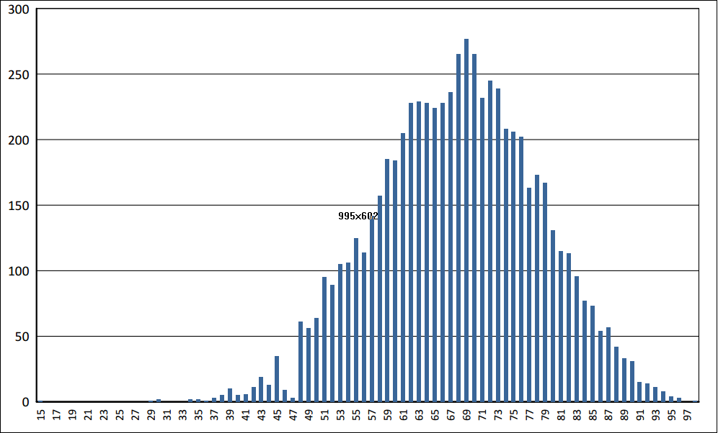
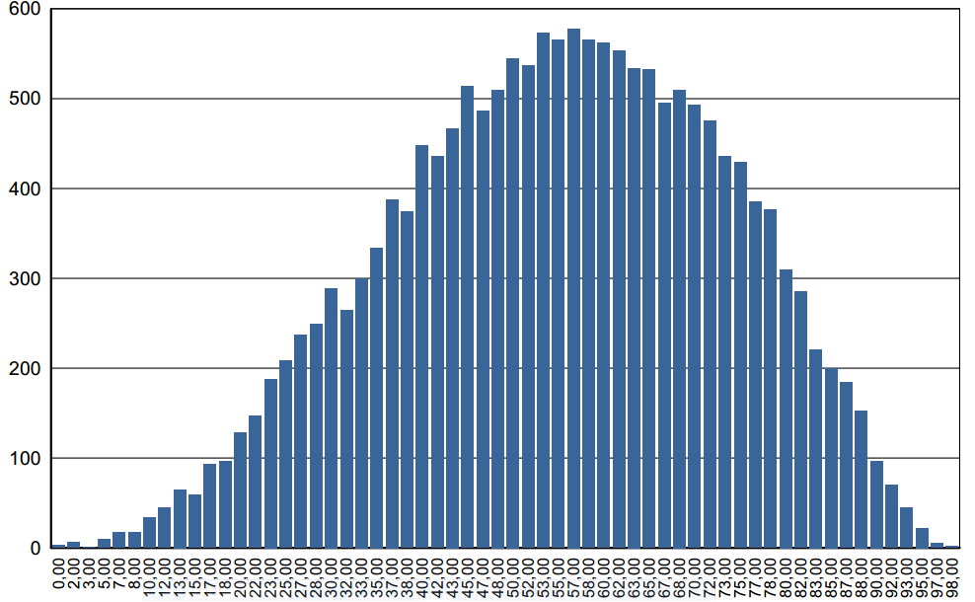
Bodovanje ispita
Koliko bodova za pozitivnu ocjenu? Zašto?
Sve zavisi od svrhe.
Notes:
Ne slepimo se - matura ima močan povratni vpliv na pouk in marsikatere spremembe so v šolski sistem prišle preko mature. V Sloveniji so komisije zavestno marsikdaj spravile določen tip nalog ali vsebino do maturitetnega izpita, saj so tako zagotovili, da se v šolah to tudi učijo. Uradno stroka sicer meni drugače (najprej UN, nato izpiti), vendar nas praksa v večini zahodnih držav, ki imajo relativno kratke UN, uči, da s tem ni nujno kaj narobe. Vsekakor je možno napisati UN z vsebinami, ki se trenutno ne izvajajo in potem pripraviti izpite, ki to spodbujajo.

Slide 22
Primjer - matematika – ispitni ciljevi
− brati matematična besedila in jih korektno interpretirati;
− natančno predstaviti matematične vsebine v pisni obliki, v tabelah, grafih ali diagramih;
− računati s števili, oceniti in zapisati rezultat z določeno natančnostjo ter presoditi njegovo veljavnost;
− pri računanju uporabiti primerno metodo;
− uporabljati informacijsko-komunikacijsko tehnologijo (IKT) pri reševanju matematičnih problemov;
− uporabljati geometrijsko orodje za načrtovanje;
− interpretirati, preoblikovati in pravilno uporabljati matematične trditve, izražene z besedami ali s simboli;
− prepoznati in uporabljati odnose med geometrijskimi objekti v dveh in treh dimenzijah;

Slide 23
Primjer - matematika – ispitni ciljevi
− logično sklepati iz danih matematičnih podatkov;
− prepoznati vzorce in strukture v različnih situacijah;
− analizirati problem in izbrati ustrezen način reševanja;
− videti in izkoristiti soodvisnost različnih vej (področij) matematike;
− uporabiti kombinacijo več matematičnih veščin in tehnik pri reševanju problemov;
− predstaviti matematični izdelek logično in jasno, z uporabo ustrezne simbolike in terminologije;
− uporabiti matematično znanje v vsakdanjih življenjskih situacijah;
− uporabiti matematiko kot sredstvo komunikacije s poudarkom na natančnem izražanju.

Slide 24
Primjer - matematika – shema
Izpitna pola | Trajanje | Delež pri oceni | Ocenjevanje | Pripomočki | Priloga
1 | 120 minut | 80 % | zunanje | nalivno pero ali kemični | Priloga s formulami
 |  |  |  | svinčnik, svinčnik, radirka, | je del izpitne pole.
 |  |  |  | žepno računalo in
 |  |  |  | geometrijsko orodje (šestilo in
 |  |  |  | dva trikotnika, lahko tudi
 |  |  |  | ravnilo)
Ustni ispit | Trajanje | Delež pri oceni | Ocenjevanje | Pripomočki
3 kratka vprašanja | do 20 minut | 20 % | notranje | geometrijsko orodje

Slide 25
Primjer - matematika – tipovi
Pisni izpit
Izpitna pola Tip naloge Število nalog Ocenjevanje
Kratke naloge 12 vsaka naloga 5 do 8 točk
Skupaj 12 80 točk

Slide 26
Primjer - matematika – taksonomija
Taksonomske stopnje | Izpitna pola 1 (OR) | Ustni izpit (OR)
I. poznavanje | vsaj 30 % | vsaj 30 %
II. razumevanje in uporaba | 30–50 % | 30–50 %
III. samostojna interpretacija, vrednotenje, samostojno reševanje novih problemov | največ 30 % | največ 30 %
Skupaj | 100% | 100%

Slide 27
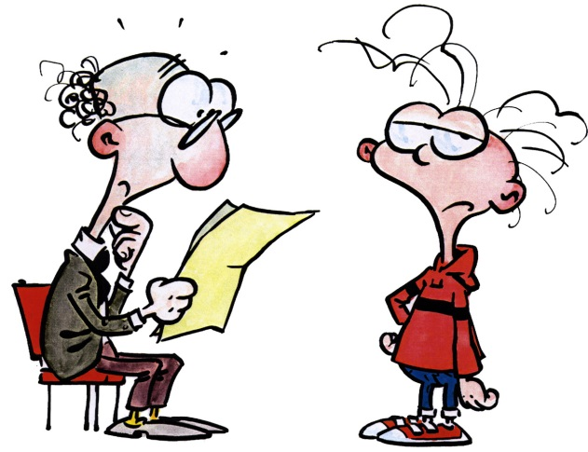
Primjer - matematika – područja
4.3 Številske množice
Vsebine
4.3.1 Naravna števila in cela števila
Računske operacije in njihove lastnosti
Praštevila in sestavljena števila
Matematična indukcija
Desetiški mestni zapis
Kriteriji deljivosti z 2, 3, 4, 5, 6, 8, 9 in 10
Relacija deljivosti
Največji skupni delitelj in najmanjši skupni večkratnik
Osnovni izrek o deljenju
Evklidov algoritem in zveza med D in v
Desetiški številski sestav
Dvojiški številski sestav

Slide 28
Primjer - matematika – ciljevi
4.3 Številske množice
Cilji
4.3.1 Naravna števila in cela števila
Kandidat
– pozna pomen naravnih števil in razloge za vpeljavo celih števil ter primere njihove uporabe,
– uporablja računske operacije v množici naravnih in celih števil in na primerih utemelji njihove lastnosti,
– predstavi naravna in cela števila na številski premici,
– induktivno sklepa, posplošuje, posplošitev dokaže ali ovrže in dokazuje z matematično indukcijo,
– uporablja desetiški mestni zapis celega števila,
– utemelji in uporablja osnovne kriterije za deljivost,
– pozna in uporablja lastnosti relacije deljivosti,
– določi največji skupni delitelj in najmanjši skupni večkratnik dveh ali več celih števil,
– uporablja osnovni izrek o deljenju celih števil,
– uporablja Evklidov algoritem za iskanje največjega skupnega delitelja,
– v problemskih nalogah uporablja zvezo Dv = ab,
– pretvarja med desetiškim in dvojiškim številskim sestavom;

Slide 29
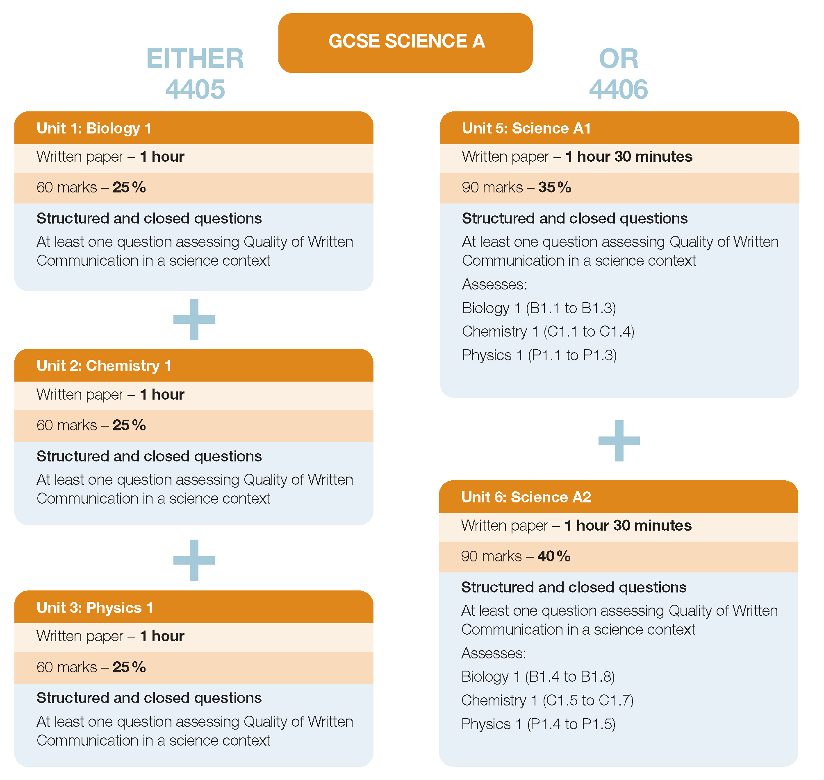
Primjer - UK GCSE Science A

Slide 30
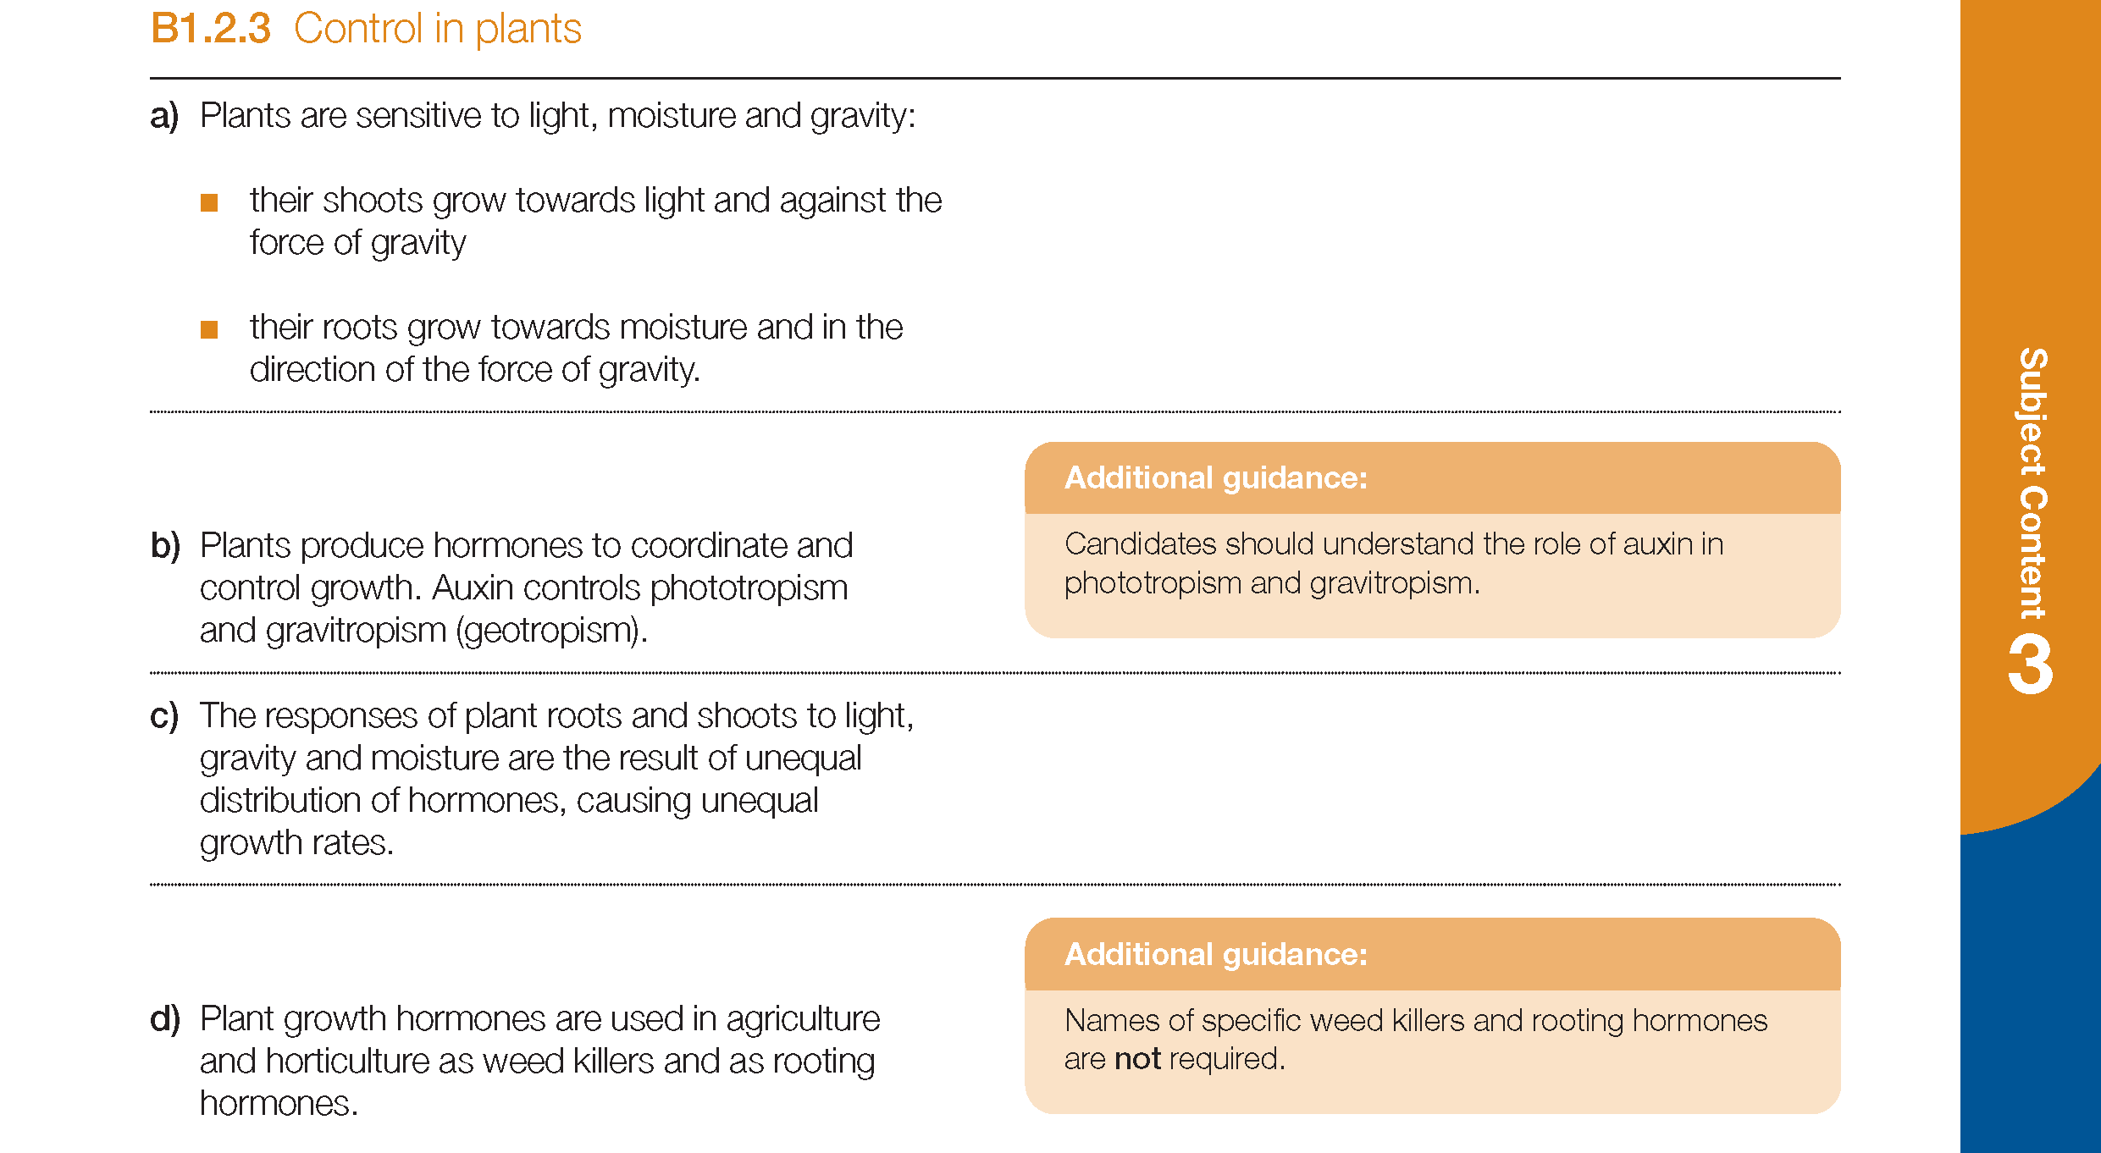
Primjer - UK GCSE Science A

Slide 31
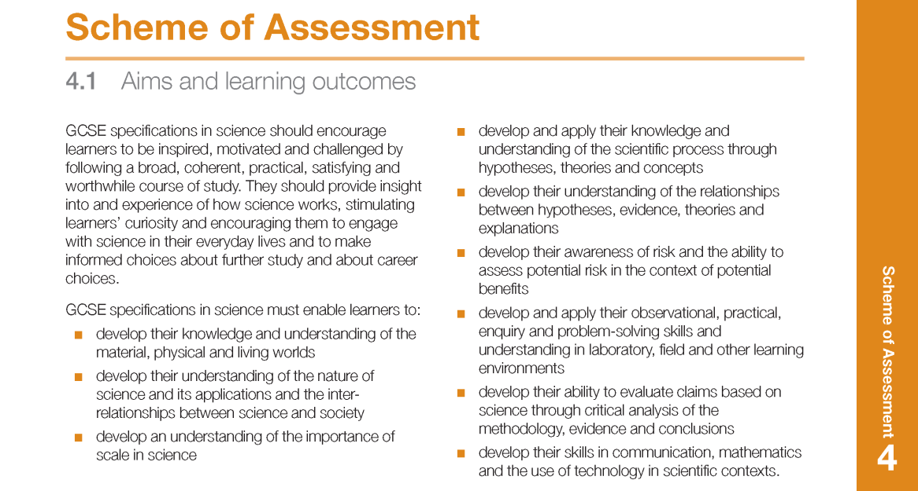
Primjer - UK GCSE Science A

Slide 32
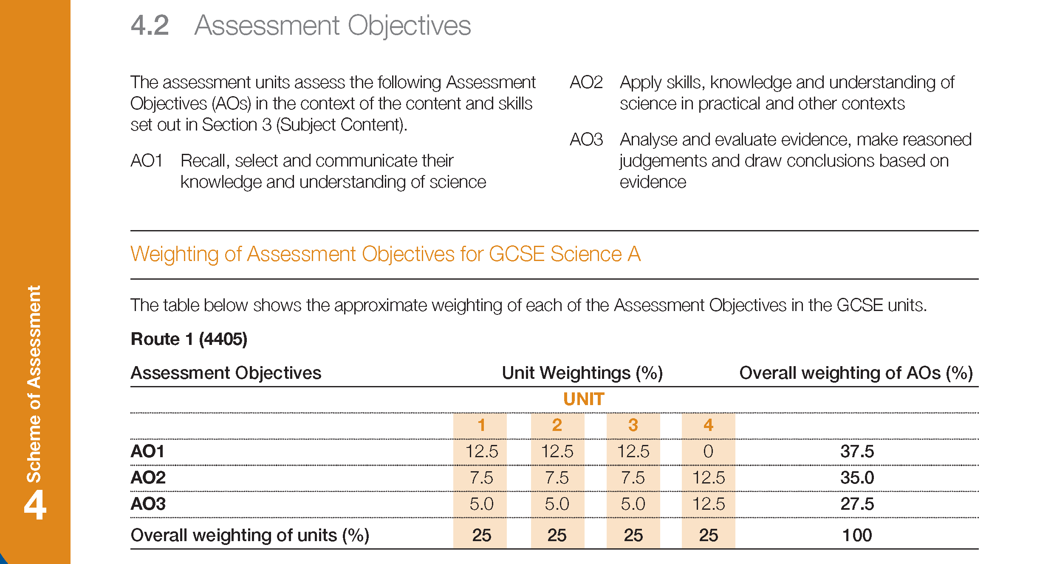
Primjer - UK GCSE Science A

Slide 33
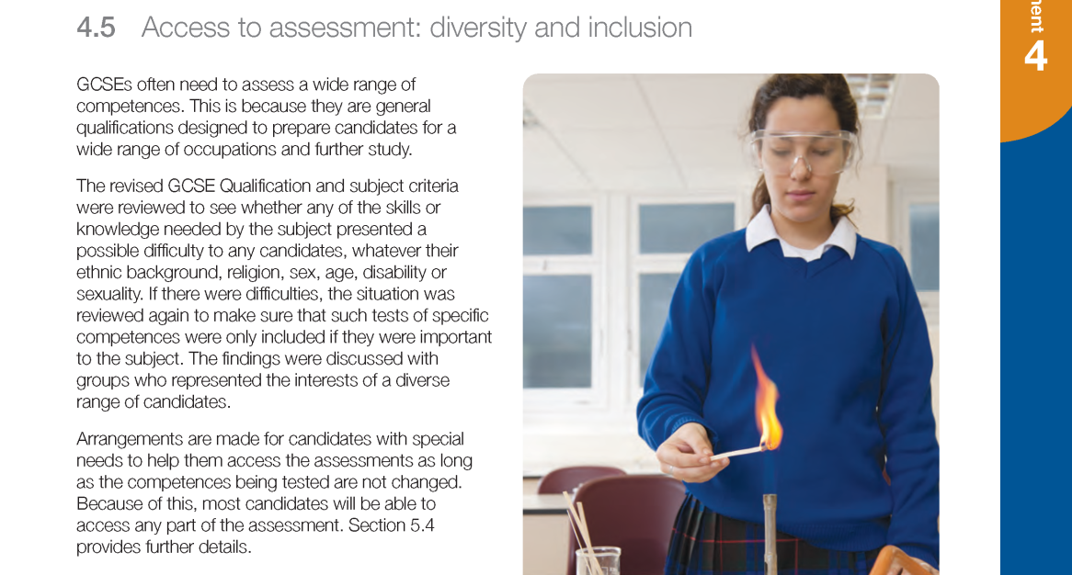
Primjer - UK GCSE Science A

Slide 34
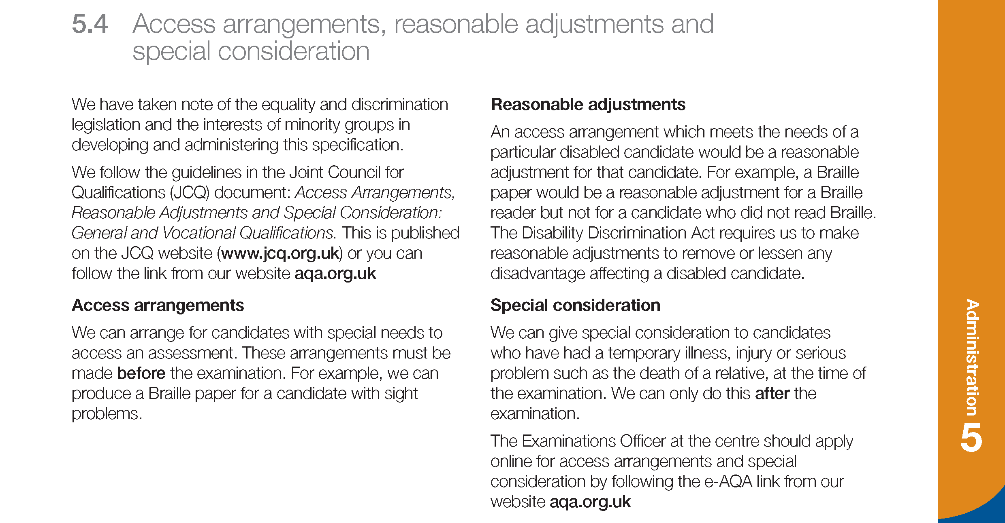
Primjer - UK GCSE Science A

Slide 35
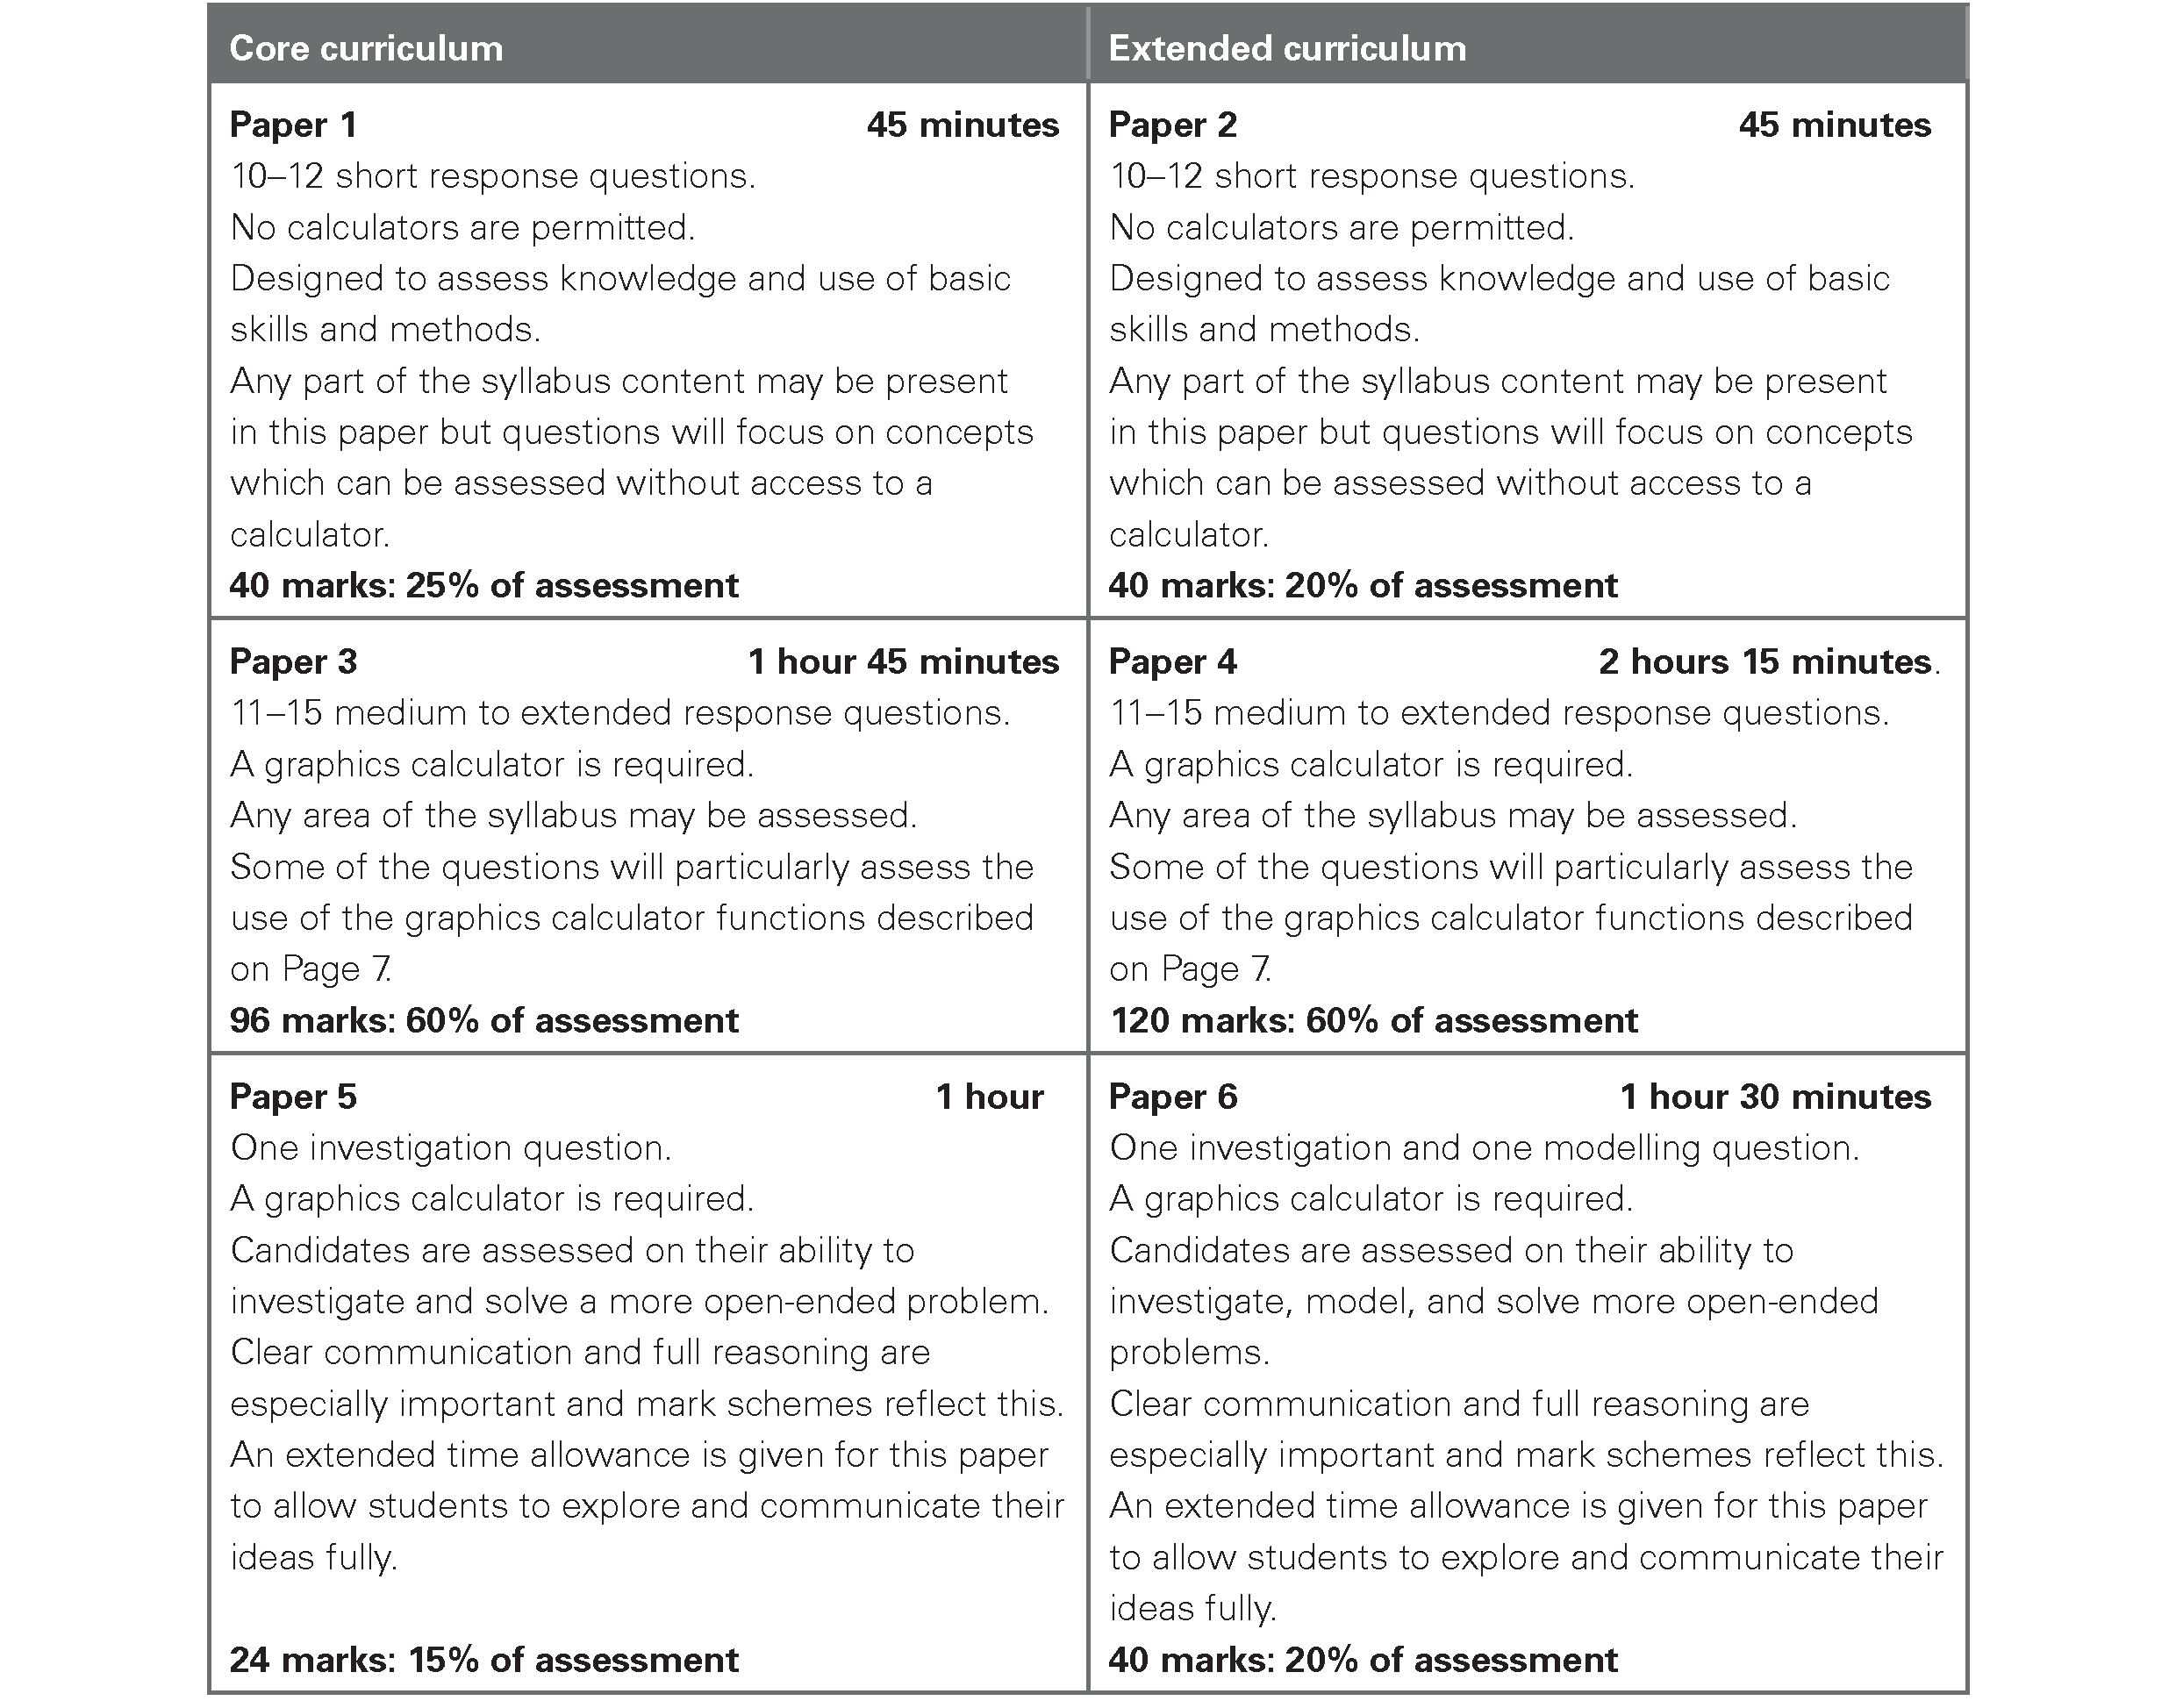
Primjer - Cambridge IGCSE Math

Slide 36
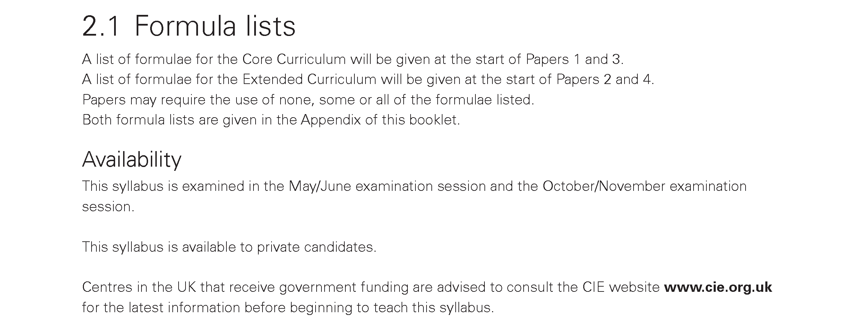
Primjer - Cambridge IGCSE Math

Slide 37
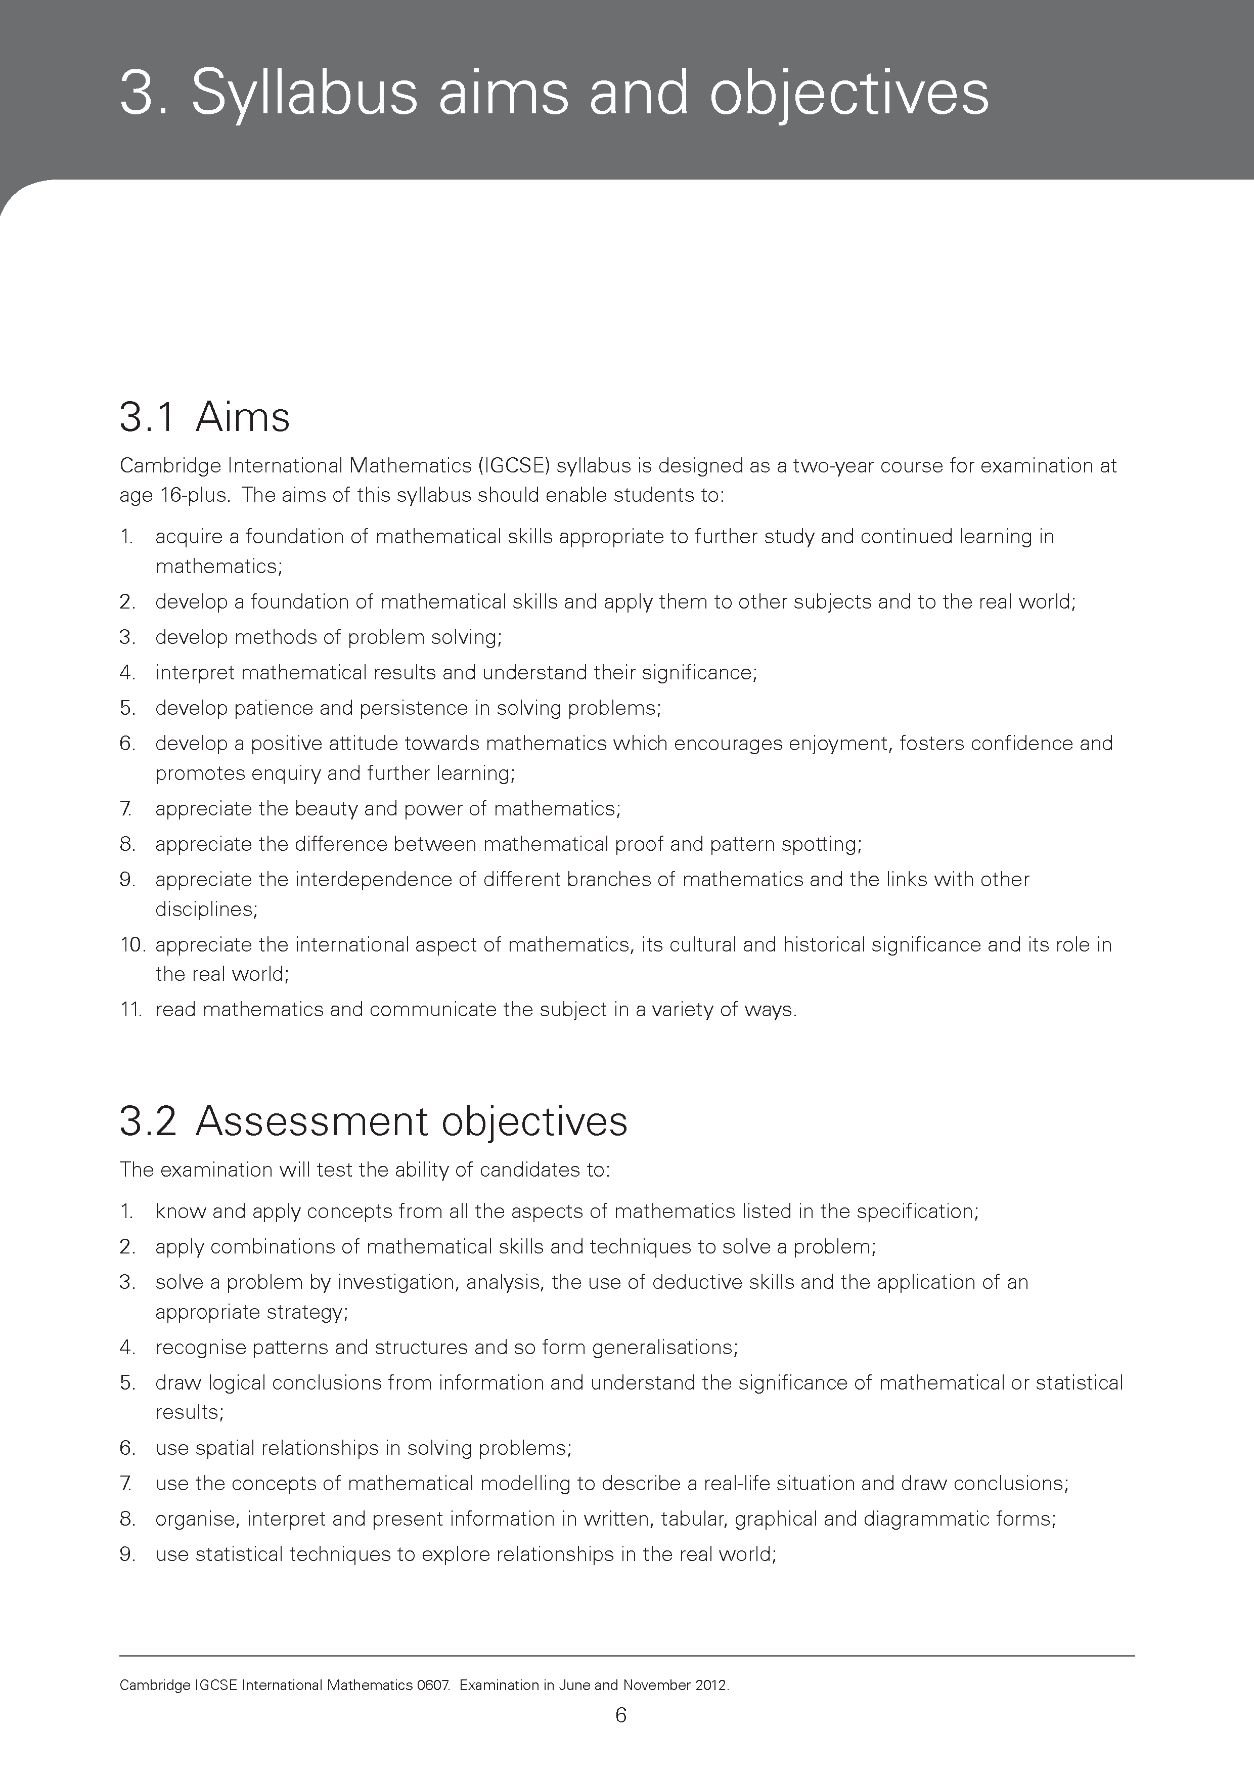
Primjer - Cambridge IGCSE Math

Slide 38
Primjer - Cambridge IGCSE Math

Slide 39
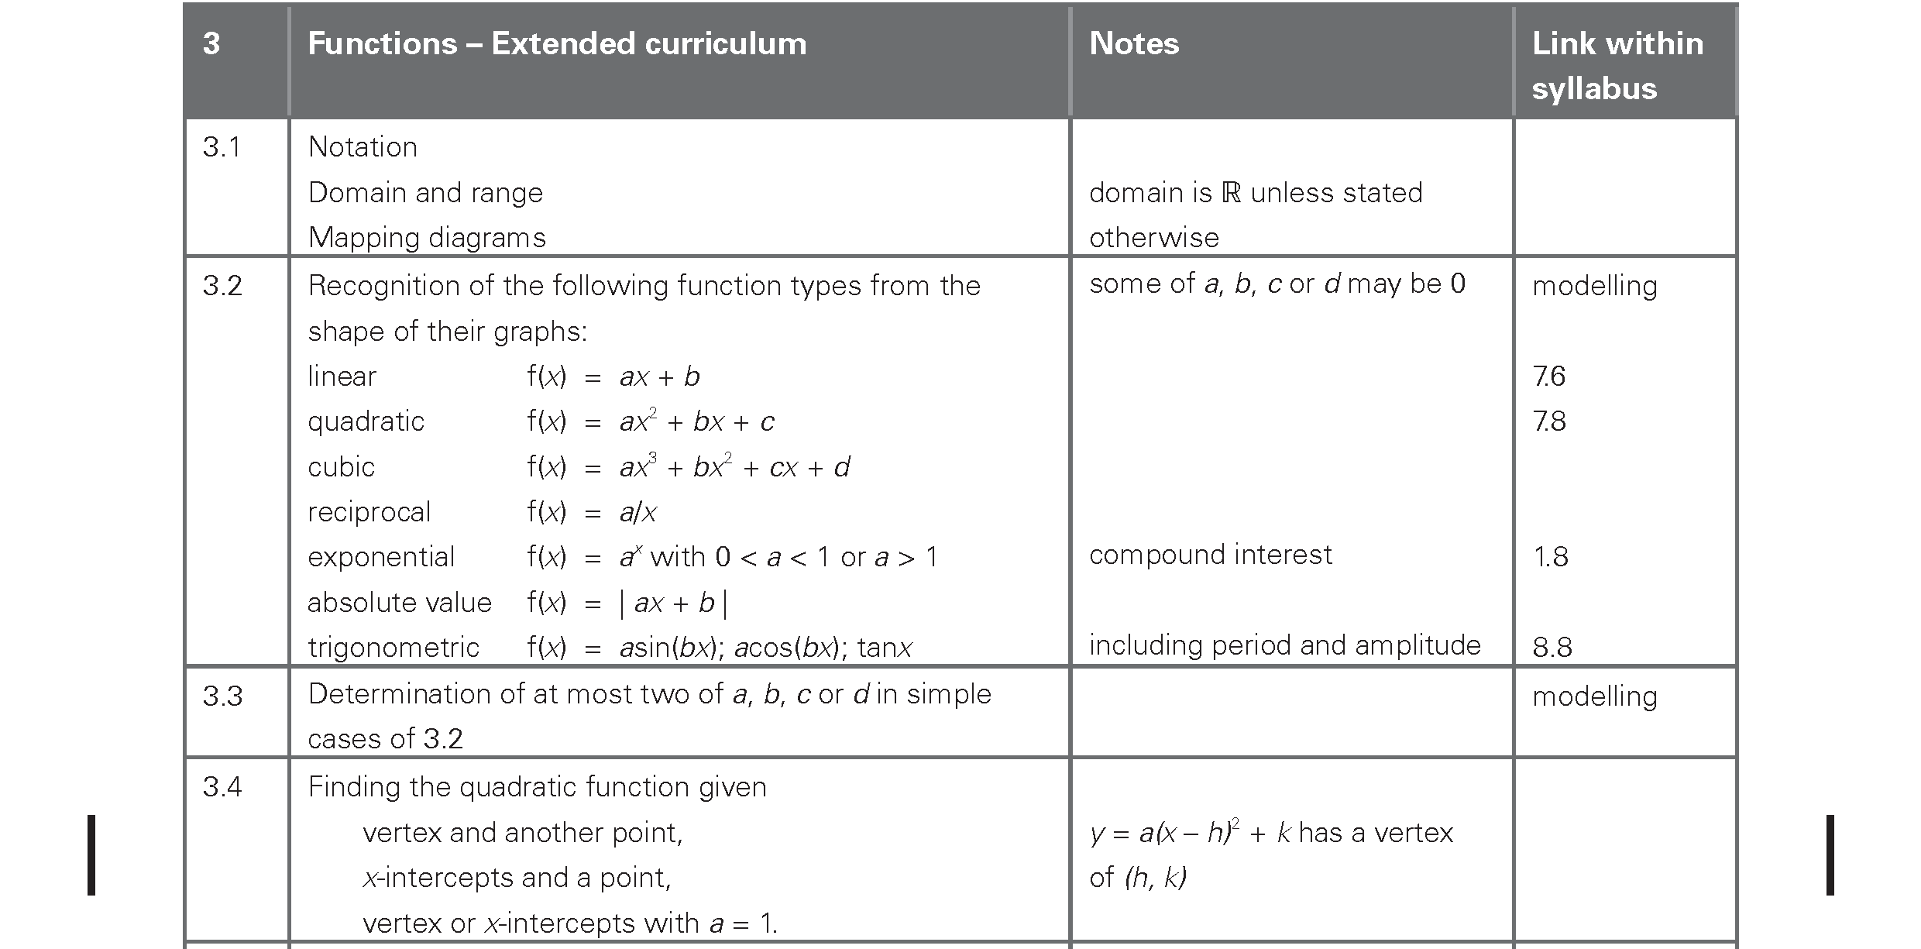
Primjer - Cambridge IGCSE Math

Slide 40
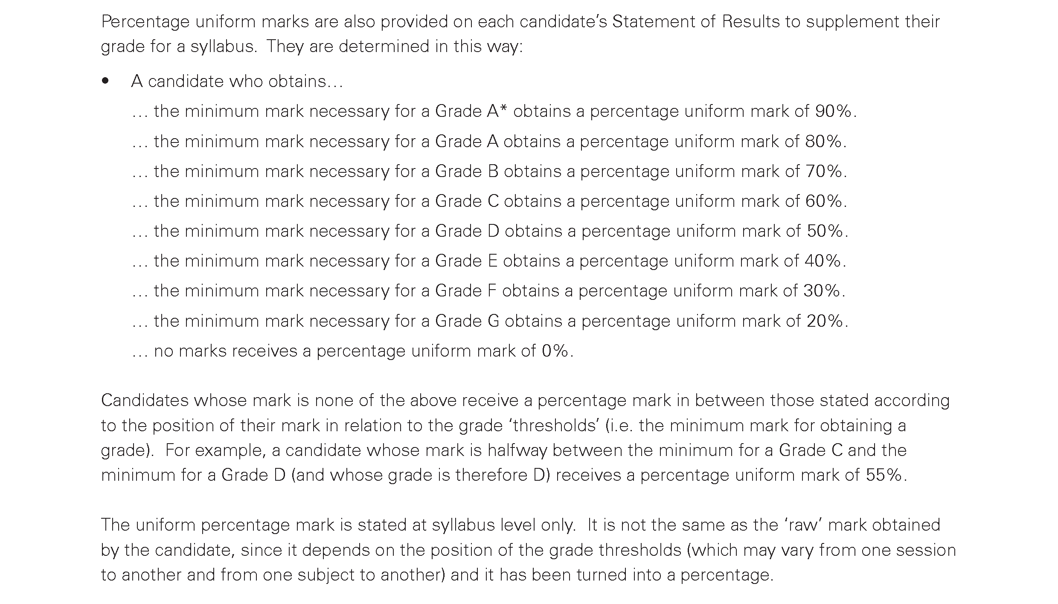
Primjer - Cambridge IGCSE Math

Slide 41
Recept (sažetak)
Uzimamo učne ishode– to je osnova. Moguće je i uzeti zadatke, koje učenici obično rješavaju u školi i privremeno pripremiti jedan cjelokupni pregled koji služi umjesto toga.
Napišemo operativne ciljeve. Cilj je dovoljno dobro zapisan, kad možemo jednoznačno kreirati zadatke. Ponekad su veoma korisni primjeri zadataka.
Konsenzom treba utvrditi ciljeve/područja predmeta. To omogućava kreiranje zadataka.
Odlučiti je potrebno o shemi ispita – načinih provjeravanja, težini zadataka, tipovih zadataka, dužini, dozvoljenom priboru, odnosu među taksonomijskim razinama, ...Ako je moguće neka bude samo par varijanti za sve predmete – ako je moguće, neka se usklade...
Kad imamo shemu ispita možemo iz kreiranih zadataka sastaviti ispit.

Slide 42
Predmet na maturi - BiH
Obrazovni ciljevi/ udžbenici /
Operativni ciljevi
Područja / opšti ciljevi
Načini provjeravanja – pisno, usno, ?
Razine?
Dužine dijelova?
Tipovi zadataka
Dozvoljeni pribor
Bodovanje i odnos među područjima sadržaja
Odnos među taksonomijskim razinama
Kandidati PP
Kreiranje specifikacijske sheme ispita
Za ispitni katalog trebaju još samo primjeri zadataka

Slide 43
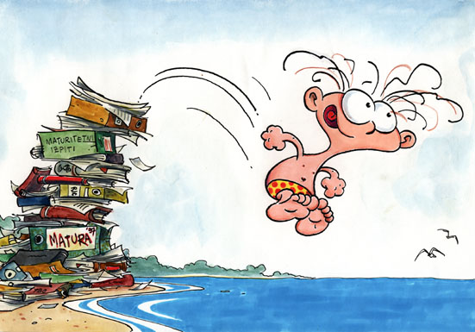
Hvala na pažnji!
gasper.cankar@ric.si

